Slide 1

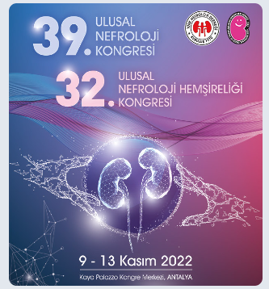

PERİTON DİYALİZİNDE
ZOR OLGULAR
Hemşire Lamiye Yücel
Bezmialem Vakıf Üniversitesi Tıp Fakültesi Hastanesi
Periton Diyalizi Ünitesi
12.11.2022

Slide 2
Periton diyalizi avantajları:
  Sosyal hayatta özgürlük
  Kalan böbrek işlevlerinin korunması
  Hipotansiyon ataklarının olmaması
  Aneminin daha az olması
  Damar yolu ihtiyacının olmaması
  Heparin ihtiyacı olmaması

Slide 3
Her hastada olur mu?
  Kontrendikasyon olmayan her hastada olur
  Kontrendikasyonlar nelerdir?
    Batın içi infeksiyonlar

Slide 4
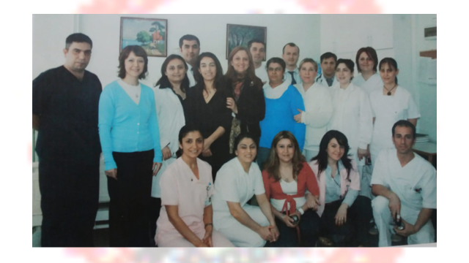
Zor hastalarda PD için başlıca gereksinim:
  Tecrübeli PD hemşiresi
  Sabır
  Zaman
  Hasta isteği ve uyumu
  Hasta yakını desteği

Slide 5
Olgu-1
AE
76 yaş, E
Polikistik böbrek hastalığına bağlı böbrek yetersizliği
RRT eğitimi sonucu PD kararı verdi
2016 da PD kateteri takıldı
Eğitimi 3 ay sürdü
SAPD tedavisi ile klinik, laboratuvar ve PET bulguları hedefte
2021 de 1 peritonit atağı (Gram pozitif)
Sebep araştırmasında etken bulunamadı

Slide 6
Ev ziyareti pandemi nedeniyle yapılamıyor
Hasta ve yakınlarına tekrar eğitim verildi
2022 Ağustos’da peritonit atağı
Klebsiella üremesi var
3 hafta seftazidim tedavisi planlandı
Hücre sayımı takiplerinde sorun yok
Reçeteleri düzenlendi
Peritonit atağının 20. gününde hücre sayımında yükselme

Slide 7

Neden?
Tekrar tekrar görüşmeler sonrası hastanın tedavisinin 14 gün yeterli olduğunu düşündüğü ve antibiyotiğini kestiği anlaşıldı

Slide 8

Neden peritonit oldu?
Hastanın sıvıları haftalık olarak poşetlerinde çıkarıp sakladığı öğrenildi.

Slide 9
Mesaj-1
Hastalara tekrar tekrar eğitim verilmeli
Şüpheci olunmalı
Hatalar erken tespit edilmeli
Kuralların gevşetilemeyeceği konusunda kararlı olunmalı

Slide 10
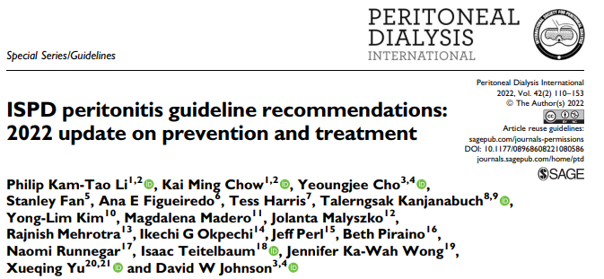
Kılavuzlara göre PD hastalarına tekrar eğitim gereklilikleri:
  Uzun hastane yatışları sonrası
  Peritonit ve/veya çıkış yeri enfeksiyonu sonrası
  Tedavi değişiklikleri sonrası
  Bakım veren kişi değiştiğinde
  PD’ye ara verilmesi gereken durumlardan sonra
  Görme, algılama sorunları olduğunda

Slide 11
Olgu-2
FD
39 yaşında erkek
Polikistik böbrek hastası
Böbrek hacimleri büyük
PD uygun mu?
Polikistik böbrek hastaları da periton diyalizi yapabilir
Kateter takılırken laparoskopik yöntem kullanmak mantıklı olabilir

Slide 12

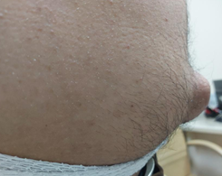
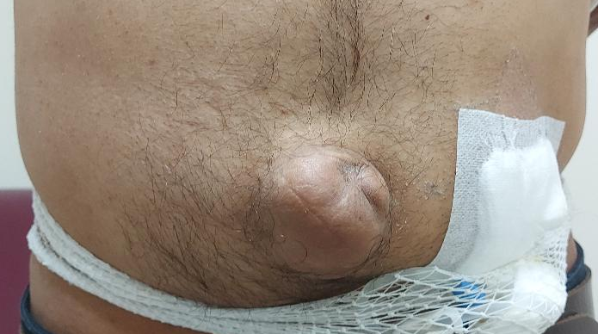
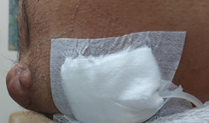
Eğitim sürecinde sorun yok
3 hafta içinde periton diyalizine başlandı
Aşçı
Çalışmaya başladı ancak işverenine PD hastası olduğunu söylemiyor
3 ay sonra umbilikal herni
  Periton sıvılarının arttırdığı karın içi basıncı?
  Ağırlık kaldırma?
Hastadan fotoğraf paylaşımı için izin alınmıştır

Slide 13
Fıtık nedeniyle APD programına geçildi.
Karın içi basıncı arttıracak hareketler konusunda uyarıldı
6. aydan itibaren diyaliz yetersizliği bulguları
  Doz mu yeterli değil?
  Hasta mı yapmıyor?

Slide 14
Online sistemden kontrol edildiğinde APD cihazından erken ayrıldığı, zaman zaman programına müdahale ettiği görüldü.
Tekrar eğitim verildi, diyaliz dozu arttırıldı, oral sıvı ve tuz alımı kısıtlandı, diüretik dozu arttırıldı
8 saat, 4 döngü, 2000 cc dolum hacmi, %1.5 dekstrozlu solüsyon
Günlük idrar miktarı: 2000 cc
UF: 800 cc
Kt/V: 1,7
Ödemli
Fosfor düzeyleri yüksek seyrediyor
Üre: 160 mg/dl, kreatinin: 12 mg/dl
9 saat, 4 döngü, 2300 cc dolum hacmi, %1.5 dekstrozlu solüsyon
Günlük idrar miktarı: 1800 cc
UF: 500 cc/gün
Kt/V: 1,95
Ödemi geriledi
Fosfor düzeyi daha düşük
Üre: 140 mg/dl Kreatinin: 11 mg/dl
Beslenme eğitimleri çok önemli
UF ve idrar miktarında anlamlı değişiklik olmamasına rağmen hipervolemi tedavisi başarılı oldu

Slide 15
2022 Nisan, Haziran ve Ağustos aylarında üç peritonit atağı (birinde üreme yok, biri Gram pozitif, diğeri Gram negatif ajan ile)
  Sık peritonit
  Fıtık
  Diyaliz yetersizliği
  Tedavi uyumsuzluğu
Hasta kontrollerine düzensiz geliyor
Telefon aramalarına dönmüyor
Durgun, tepkisiz
Hemodiyaliz tedavisine geçiş önerildi

Slide 16
Refrakter peritonit:
  5 günlük uygun atibiyotik tedavisine rağmen hücre sayımının yüksek kalması
Rekürren peritonit:
  Peritonit tedavisinin bitmesinden itibaren 4 hafta içinde farklı bir mikroorganizma ile peritonit
Relaps peritonit:
  Peritonit tedavisinin bitmesinden itibaren 4 hafta içinde aynı mikroorganizma ile peritonit veya kültür negatif peritonit
Repeat peritonit:
  Peritonit tedavisinin bitmesinden itibaren 4 hafta sonrasında aynı mikroorganizma ile peritonit

Slide 17


Mesaj-2
Ayağı yere basmayan genç hastalara nasıl yaklaşalım?
  Sabırlı olunmalı
  Empati kurulmalı
  Her ne kadar hasta gençlik heyecanı ile her şeyi bildiğini düşünse de kurallara uymanın önemi anlatılmalı
  Ailesi ile iletişime geçilip hastanın uyumunu arttırmanın yolları aranmalı
  Ev hayatı ile ilgili bir sorun olup olmadığı araştırılmalı
  Altta yatan psikiyatrik nedenler olasılığı araştırılmalı ve psikiyatriste yönlendirilmeli

Slide 18
Bizim hastamıza ne oldu?
  Aile desteği alamadık
  Psikiyatriste başvurmayı reddetti
  Tedavi uyumsuzluğu devam etti
  AV fistül açıldı

Slide 19
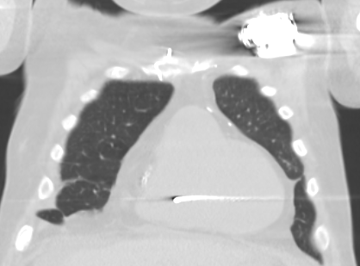
Olgu-3
BG, 65 yaşında erkek
Kalp yetersizliği, EF çok düşük ve hipotansif
Kalp pili var, koroner stentleri var
Sık sık hipervolemi nedeniyle kardiyoloji kliniğine yatışları var
Yüksek doz diüretik (500 mg/gün lasix) kullanıyor
Akciğer ödemi nedeniyle yine kardiyoloji kliniğine yatışında hastaya PD önerildi, HD ile UF şansının olmadığı düşünüldü

Slide 20
Eylül 2021:
  Tek değişim icodextrin ile tedavisine başlandı
  95 kg
  İdrar hacmi: 2000 cc/gün
  UF: 1200-1400 cc/gün
Ekim 2021:
  95 kg, ödemi devam ediyor
  İdrar hacmi: 1500 cc/gün
  UF: 1200 cc/gün
  Diyete uyumsuz
  %2.27 glukozlu solüsyon ile bir değişim eklendi

Slide 21
Kasım 2021:
  92 kg, ödemi devam ediyor
  İdrar hacmi: 1200 cc/gün
  UF: 600-1000 cc/gün
  İki değişim ile devam ediliyor
Aralık 2021:
  90 kg, ödemi devam ediyor
  İdrar hacmi: 380 cc/gün
  UF: 1300 cc/gün
  Dört değişime geçildi (icodextrin + %2.27)→sonrasında %3.86 eklendi

Slide 22
Diyet uyumsuzluğu nedeniyle sık hipertonik sıvı kullanımı
Hemodinamik stabilitenin olmaması
Rezidüel renal fonksiyonların kaybı
Diyaliz yetersizliği
Sebat eden hipervolemi
Kardiyak riskte artış

Slide 23
Hastamıza ne oldu:
  Aile eğitimi, kendisine tekrar tekrar diyet eğitimleri verilmesine rağmen uyumsuzluğu devam etti.
  Mart 2022’de geçici olarak HD, sonrasında APD
  Ağustos 2022’den sonra sık hastane yatışları
    Hipervolemi ve hiponatremi
  Eylül 2022’de aritmi nedeniyle vefat etti.

Slide 24
Mesaj-3
Kalp yetersizliği hastalarında PD iyi bir seçenek
Ancak diyet ve tedaviye uyumsuz hastalarda hızla rezidüel renal fonksiyonlar kaybedilebilir
Hasta seçimi iyi yapılmalı
Hasta ve aile uyumu iyi olmalı

Slide 25
Olgu-4
HK, 43 yaşında kadın
2016’da nefrit tanısı ile steroid tedavisi görmüş
2018’de hemodiyalize başlanmış.
Önce juguler HD kateteri, sonrasında av fistül kullanılmış
2021’de av fistülü tromboze olmuş ve tünelsiz juguler kateter takılmış.
Vena cava sendromu gelişmiş
Sağ femoral tünelsiz kateter takılmış
1 hafta sonra kateterden akım sağlanamaması nedeniyle kliniğimize yönlendirilmiş.

Slide 26
Akım olmaması nedeniyle sağ femoral kateteri çekildi.
Sol femoral kateter takıldı ve PD hazırlıklarına başlandı
BT anjiografide superior vena cava tromboze→Juguler kateter düşünülmedi
3 gün sonra kateter tromboze oldu
Periton kateteri takıldı

Slide 27
Damar yolu olmayan hastalara acil olarak periton diyalizine başlamak gerekebilir
  APD programı: Dolum hacmi ilk gün 500 cc, bekleme süresi 2 saat, toplam 10 saat
  Bu arada eğitimine başlandı
  İkinci gün dolum hacmi 750 cc’ye çıkarıldı
  Üremik semptomları ve hipervolemisi kısmen kontrol altına alındı. İdrarı olmadığından dozun hızlı arttırılması gerekti.
  Üçüncü gün dolum hacmi 1000 ml’ye çıkarıldı
  Dördüncü gün dolum hacmi 1200 ml’ye çıkarıldı
  Beşinci gün dolum hacmi 1500 ml’ye çıkarıldı

Slide 28
Bu arada olabileceklerin başında sızıntı gelir.
  Hastanın yatar pozisyonda kalması önemli
  Karın içi basıncın artmaması için kabızlıktan kaçınılmalı
  Dolum hacmi tedrici olarak arttırılmalı
  Karın cildi sık kontrol edilmeli
  Hastamız ne oldu:
    APD programına devam ediyor
    Günlük UF 750-1000 ml arasında
  Diyaliz yetersizliği bulgusu yok

Slide 29
Mesaj-4
Periton diyalizi acil başlangıç için de uygun bir tedavi yöntemidir.

Slide 30
Olgu-5
İE, 76 yaşında kadın hasta
Diyabetik nefropati
80’li yıllarda eşi eski yöntemler ile PD yapmış→Tecrübeli ve uyumlu hasta
Meme kanseri nedeniyle opere. Sonrasında kemoterapi ve radyoterapi görmüş.
Nisan 2021’de periton diyalizine başlandı
SAPD programı: 3x2000 cc %1.36, 1x2000 cc icodextrin
Ağustos 2021’de cilt altı sızıntı gelişti
Geçici olarak HD’e alındı
3 hafta sonra APD programına başlandı, gündüz karnı boş bırakıldı (8 saat, 4 döngü, dolum hacmi 2000 cc)

Slide 31
Kt/V: 1.5
Kreatinin: 12 mg/dl
Kaşıntısı var
Diyaliz yetersizliği var. Ne yapalım?

Slide 32
HD’ye geçelim mi? Başka çözüm mü bulalım?
  Meme kanseri olduğundan sol kol kullanılamıyor. Fistül için tek kolu var
  Aktif kanser olduğunda eritropetin yapılamıyor. HD’ye geçerse daha anemik olacak

Slide 33
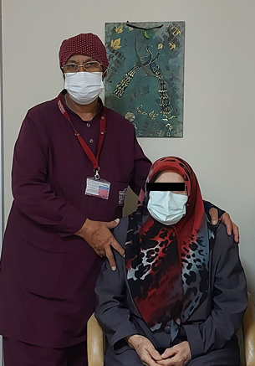
Diğer çözümleri denedik:
  Dolum hacmi arttırıldı (2400 cc)
  Toplam süre arttırıldı (10 saat)
  Gündüz 1000 cc icodextrin başlandı, istirahat önerildi
  Sızıntı gelişmedi, 1500 cc’ye çıkarıldı
Kt/V: 1,89
Semptomu yok
Hastadan fotoğraf paylaşımı için izin alınmıştır

Slide 34
Mesaj-5
Periton diyalizi esnek bir tedavi yöntemidir.
Diyaliz yetersizliği olan hastalarda doz değişiklikleri yapılarak çözüm bulunabilir.

Slide 35
Doğru hasta seçimi, doğru yaklaşım, tıbbi uygulamadaki esneklikler, yeni teknolojik imkanlar ile zor hastalarda PD de uygun bir tedavi seçeneğidir.

Slide 36
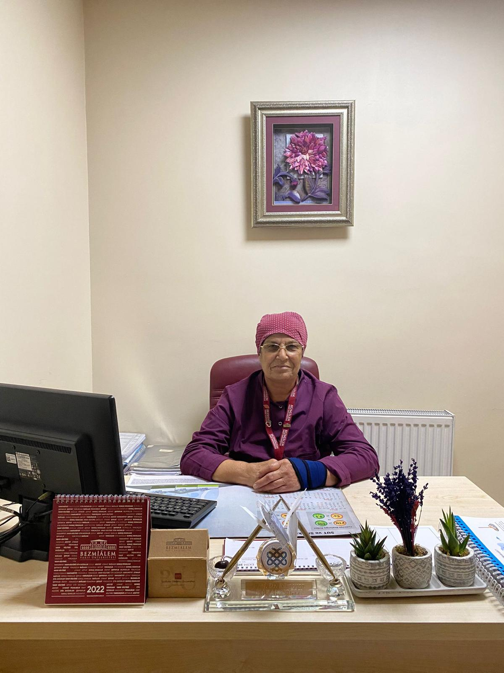
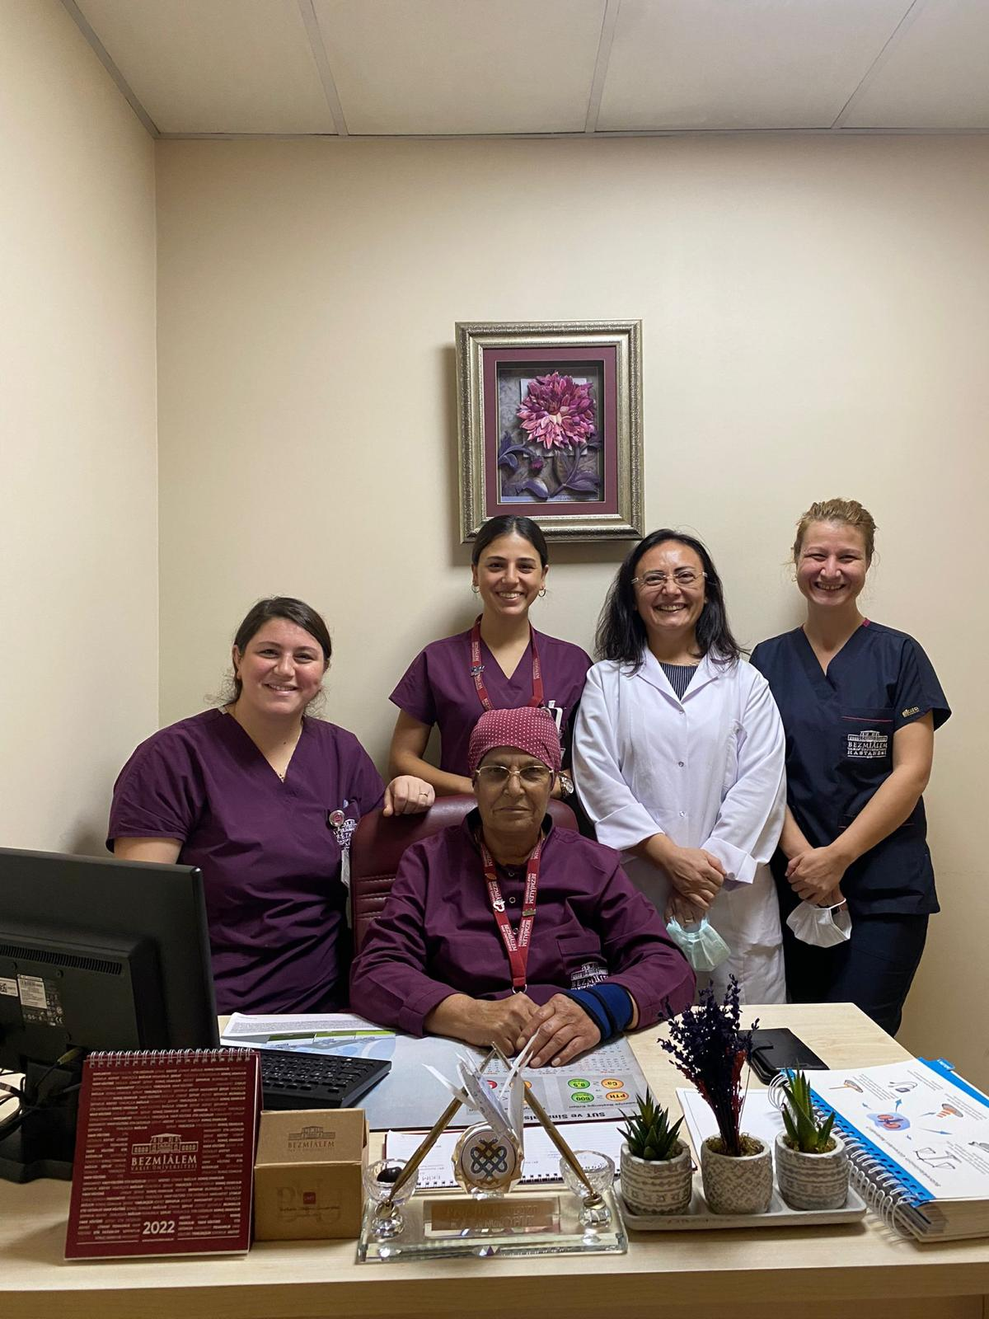
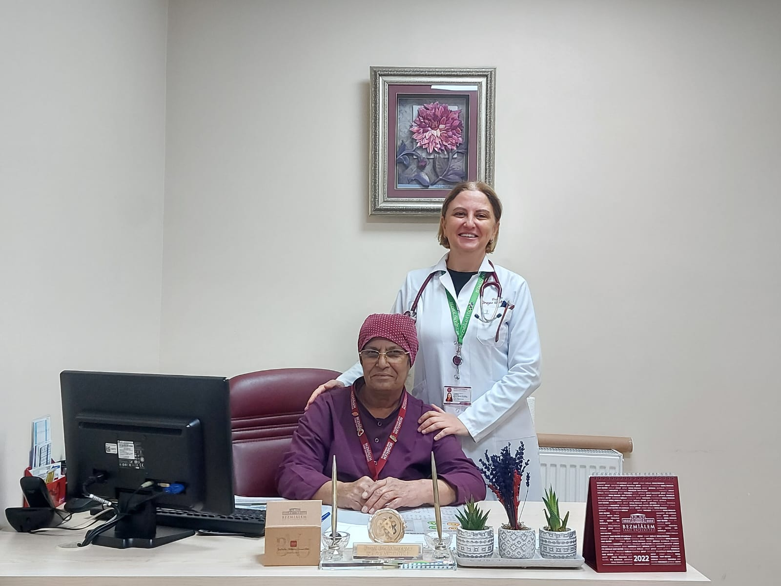
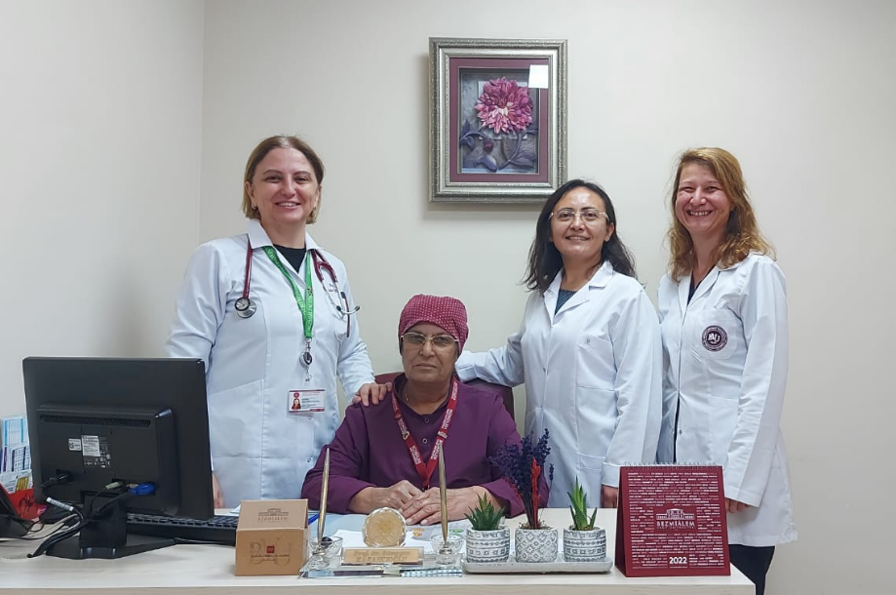
Dikkatiniz için teşekkür ederim

